Slide 1






AI Scientist · Tech Challenge Fase 1
Previsão de
Satisfação do
Cliente com NPS
Apresentação do Tech
Challenge Fase 1
Junho de 2026
FIAP

Slide 2





O Problema em Números
Base analisada: 2.500 pedidos · 19 variáveis
NPS MÉDIO DA BASE
4,38
4,4%
11,2%
84,4%
NPS DA EMPRESA
Detratores
Neutros
Promotores
-0,799
Clientes insatisfeitos
Experiência indiferente
Clientes satisfeitos
Indicador de alerta crítico
Não se trata de casos isolados, existe um padrão consistente de insatisfação que impacta retenção e recompra.

Slide 3


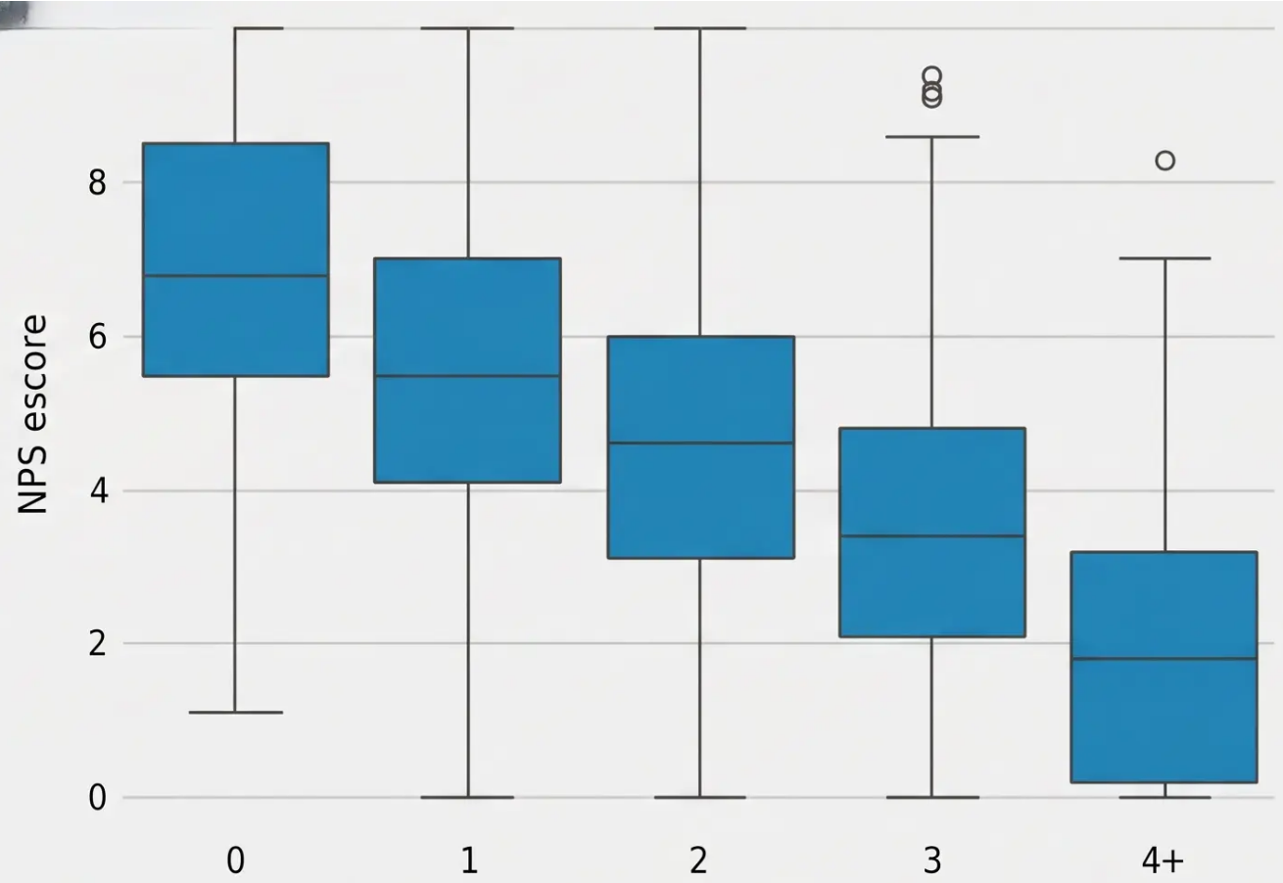




O Que os Dados Revelam:
Atraso na Entrega
Quanto maior o atraso na entrega,
menor é o NPS do cliente.
2,4 dias
atraso médio - Detratores
0,7 dia
atraso médio - Promotores
Dias de atraso na entrega
Correlação com NPS: -0,60
Distribuição do NPS escore por dias de atraso na entrega

Slide 4

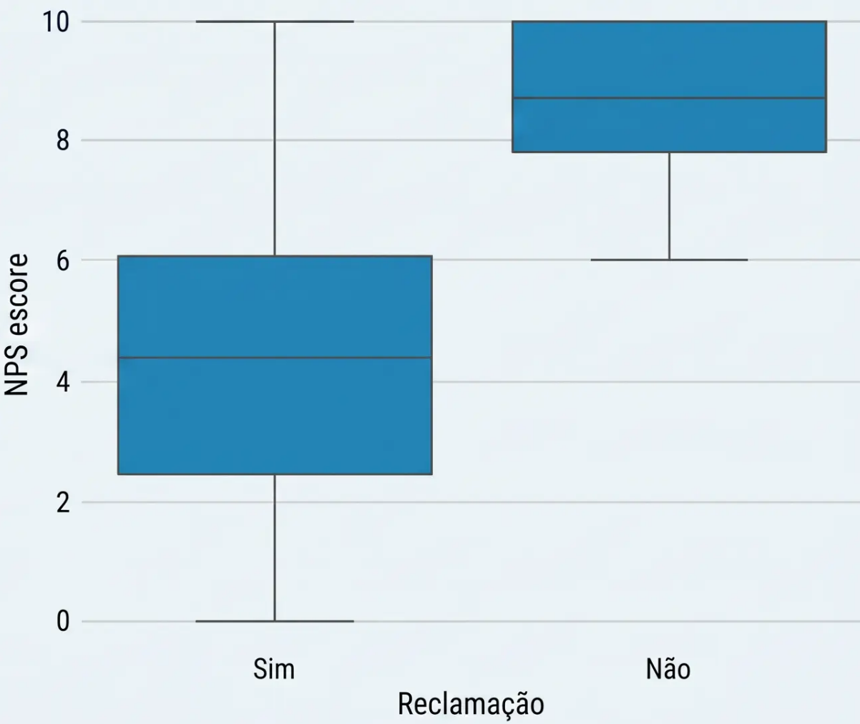




Reclamações e
Atendimento
NPS Escore por Presença de Reclamação
4,4
RECLAMAÇÕES
POR PEDIDO
2,3
vs
Detratores
Promotores
1,6
CONTATOS COM
ATENDIMENTO
0,7
vs
Detratores
Promotores
CORRELAÇÕES
COM NPS
Reclamações
-0,35
Contatos com
Atendimento
Clientes sem reclamações apresentam NPS
significativamente superior

Slide 5
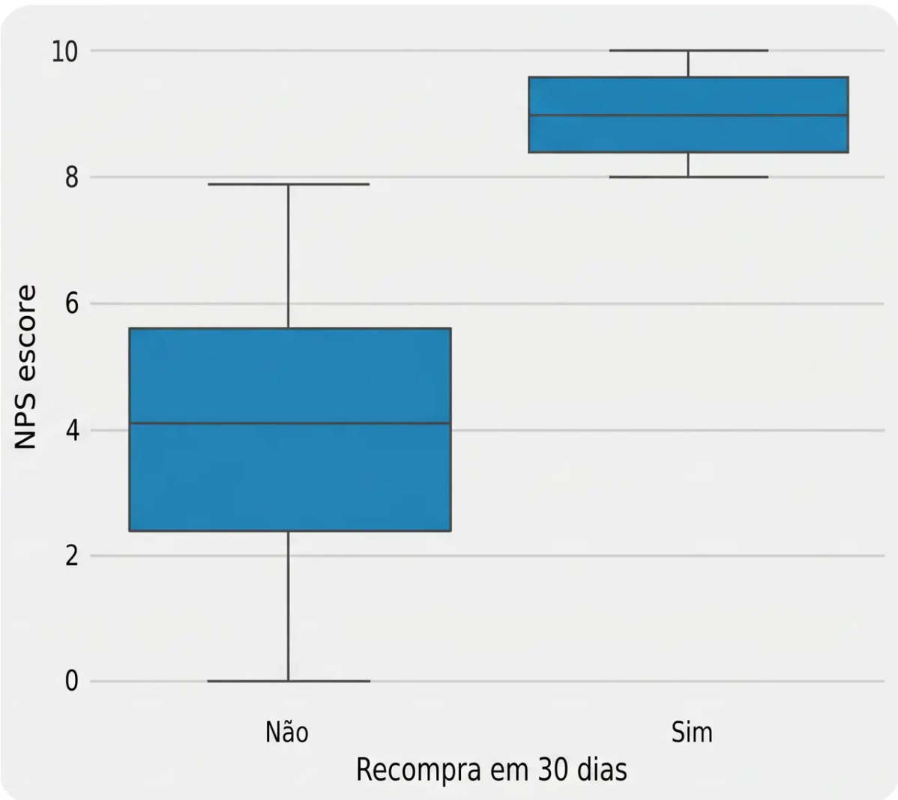


Recompra
O comportamento de fidelização
0,57
Correlação positiva com NPS
Mediana > 8
NPS dos clientes que recompraram
Clientes satisfeitos retornam mais rápido.
A recompra em 30 dias é um dos maiores
sinais de lealdade observados na base.
NPS Escore vs. Recompra em 30 dias

Slide 6



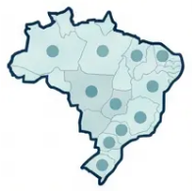


O Que Aprendemos Sobre a
Satisfação do Cliente
Comportamento
Consistente
Sinais Operacionais
Antecipados
Insatisfação
Sistêmica
A insatisfação não está concentrada
em uma região. O Centro-Oeste teve
o menor NPS, mas as diferenças
regionais foram pequenas.
Detratores apresentam mais
atrasos, mais reclamações e mais
contatos com o atendimento de
forma recorrente.
Indicadores logísticos funcionam
como alertas precoces. A insatisfação
deixa rastros antes mesmo de o
cliente responder qualquer pesquisa.
A satisfação do cliente é observável e pode ser gerenciada antes que o problema aconteça.

Slide 7










Plano de Ação
1
2
3
Monitoramento
Logístico
Reduzir o Esforço
do Cliente
Estratégias de
Recompra
Reduzir atrasos e identificar
rotas ou parceiros com
desempenho abaixo do
esperado.
Resolver demandas com mais
agilidade e evitar múltiplos
contatos para um mesmo
caso.
Estimular novas compras no
pós-entrega com campanhas
de relacionamento e
fidelização.
SOLUÇÃO PALIATIVA
Se o atraso na entrega for estrutural, priorize clientes de maior ticket médio para preservar receita e prestígio.

Slide 8

Conclusão
A satisfação do cliente
não acontece por acaso.
Atrasos, reclamações e dificuldades deixam
sinais antes da pesquisa de NPS.
Monitorar indicadores operacionais permite
agir de forma preventiva.
O objetivo é gerenciar a satisfação, não
apenas medi-la.

Slide 9


Obrigado
Fernanda Florêncio da Silva - RM375023
Leonardo Gomes de Azevedo - RM374857
Julianna Karina de Oliveira Siqueira - RM375272
Matheus Braga - RM374649
Matheus Crisóstomo - RM375438

